Slide 1
Формирование предпосылок универсальных учебных действий у дошкольников
Троценко Наталья Анатольевна
Воспитатель МБДОУ «Детский сад «Искорка»
С.Красноярка Шербакульского района
Омской области

Slide 2
Взаимосвязь универсальных учебных действий
личностные
регулятивные
коммуникативные
познавательные

Slide 3
Предпосылки личностных УУД
Личностная готовность ребенка к обучению в школе
мотивационную готовность
коммуникативную готовность
сформированность Я-концепции и самооценки
эмоциональную зрелость

Slide 4
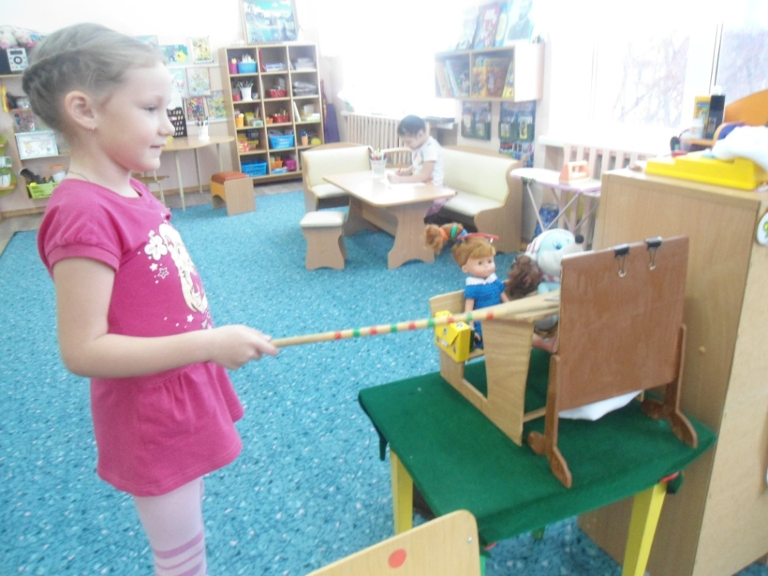
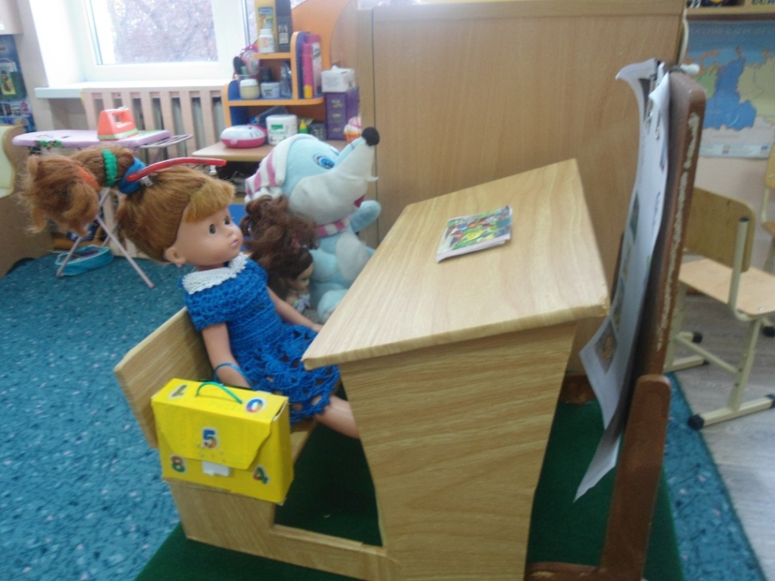
Игра в «Школу»
В роли учеников - куклы
Совместно изготавливаем атрибуты к игре

Slide 5
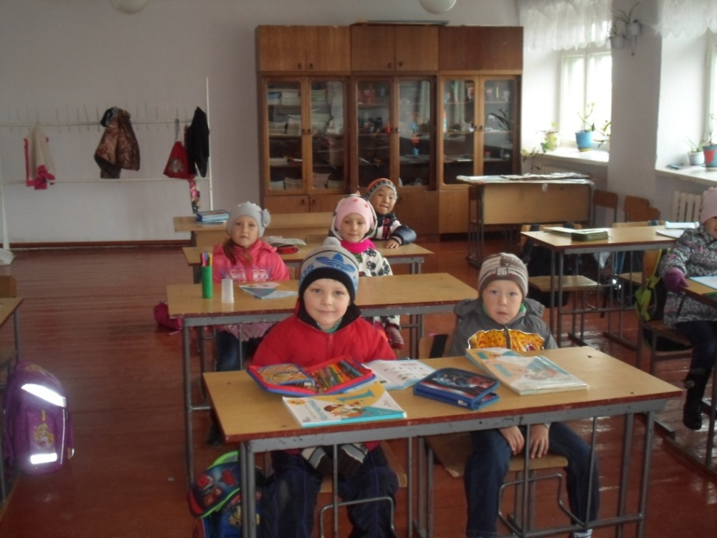
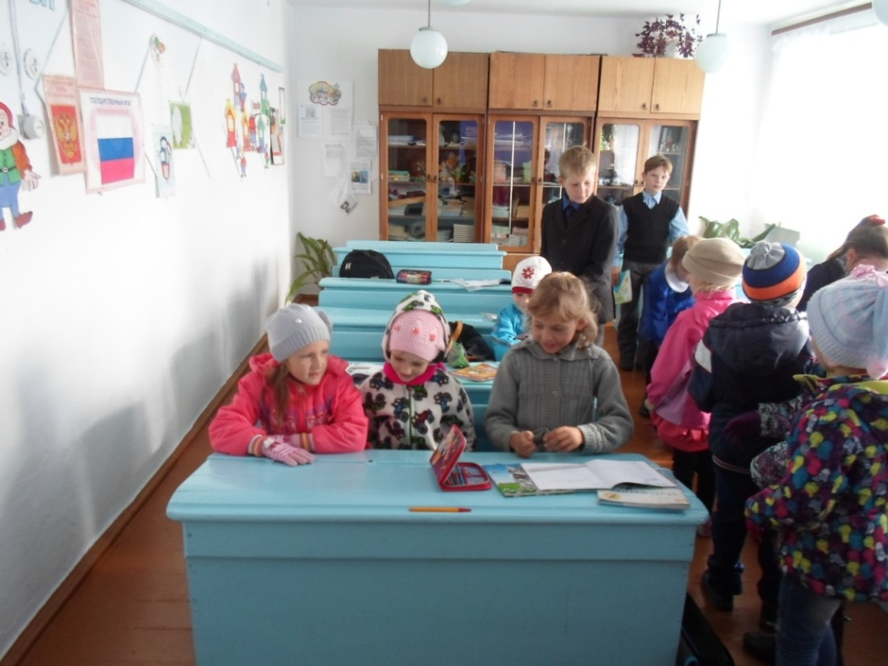
Экскурсия в школу
Со вчерашними воспитанниками,
нынешними учениками
Будущий класс

Slide 6
Предпосылки регулятивных УУД
Умение ставить учебную задачу
Планирование результата
Осознание качества и уровня усвоения знаний и оценка результатов работы

Slide 7
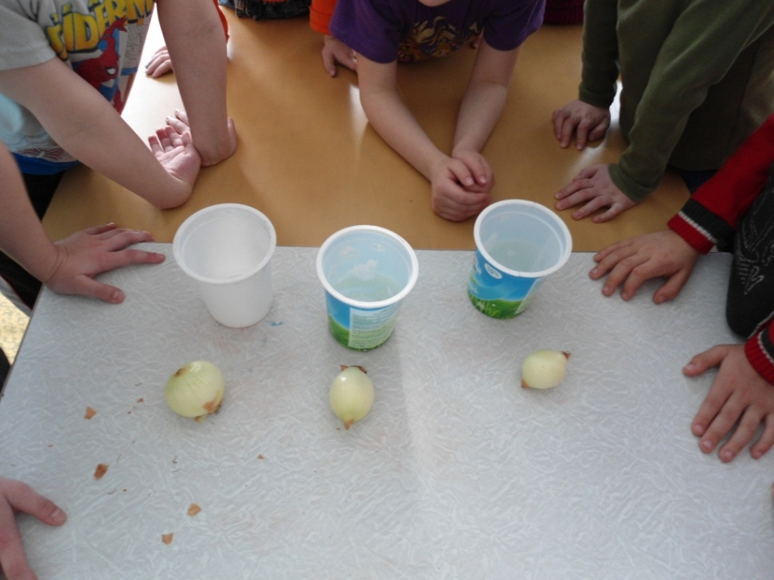
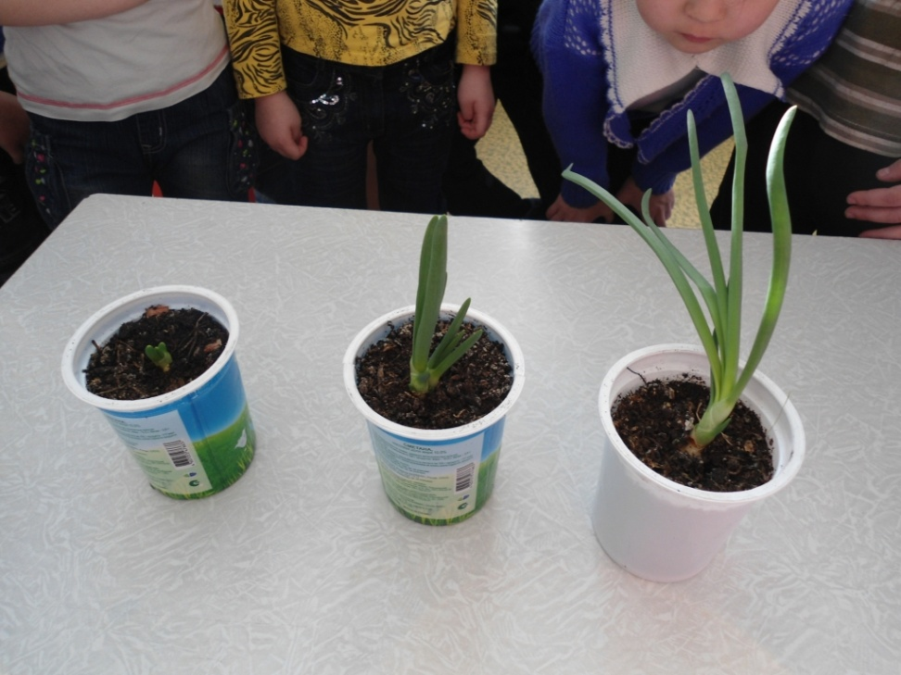
Детское экспериментирование

Slide 8
Предпосылки познавательных УУД
Самостоятельное выделение и формулирование познавательной цели
Поиск и выделение необходимой информации
Выделение признака из целого объекта
Объединение в группы по 1-2 признакам
Выделение признака из целого ряда предметов
Установление последовательных взаимосвязей
Классификации объектов
Установление причинно-следственных связей

Slide 9
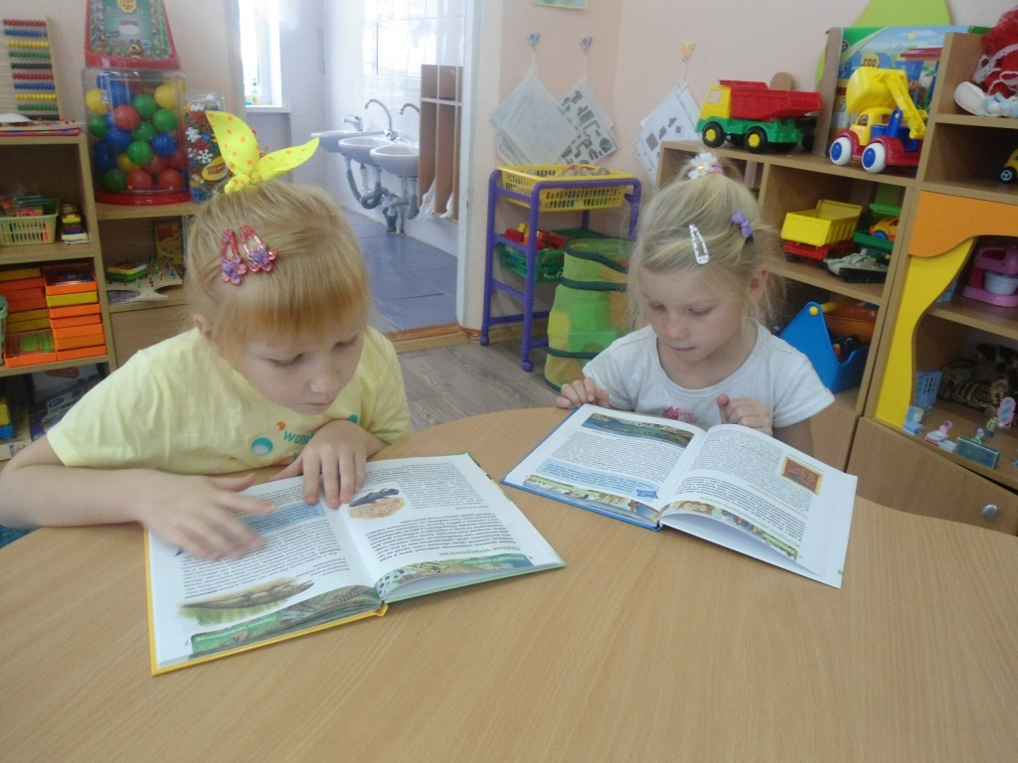
Работа с книгой

Slide 10
Предпосылки коммуникативных УУД
Умение встать на позицию партнера в выполнении действий в игре, в общении, в продуктивной деятельности
Умения детей действовать согласованно
Соблюдать очередность действий
Проявлять выдержку
Работать в паре: слушать друг друга, меняться ролями

Slide 11
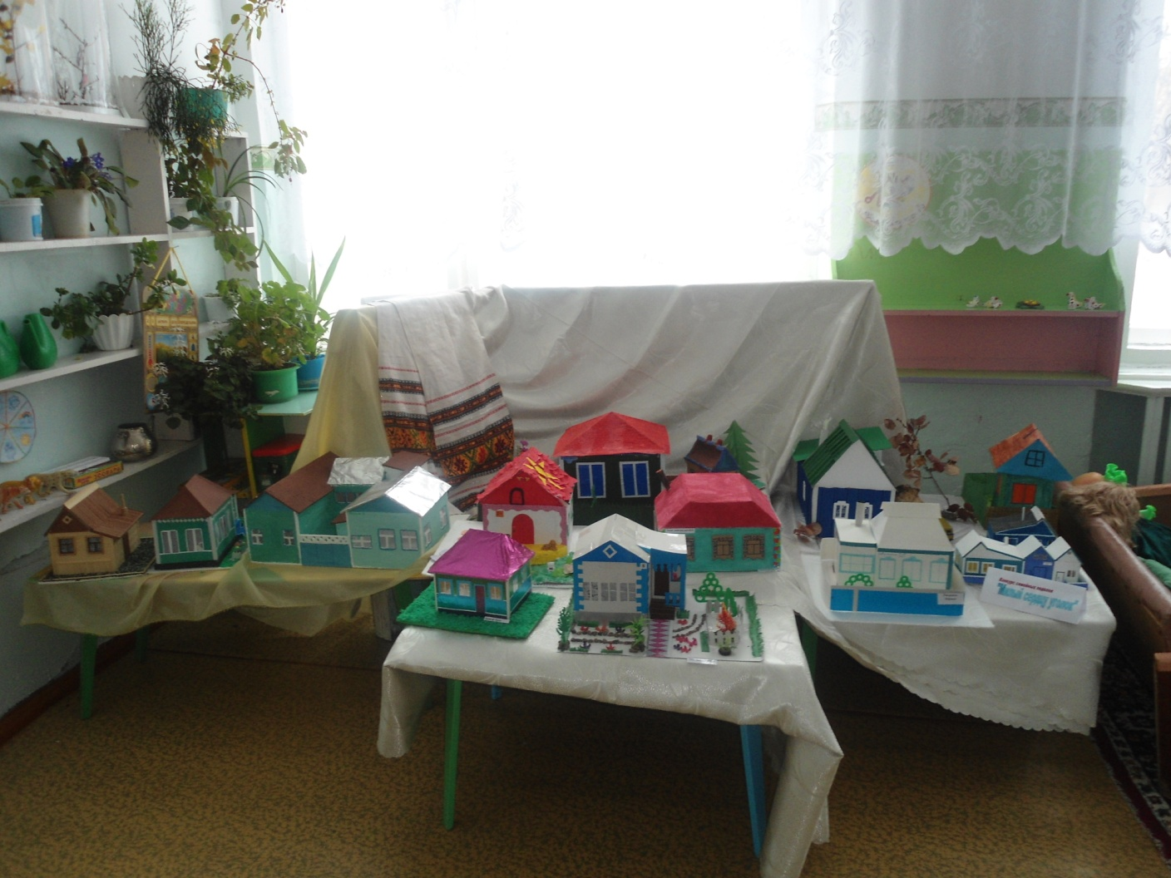
Проект «Милый сердцу уголок…»

Slide 12
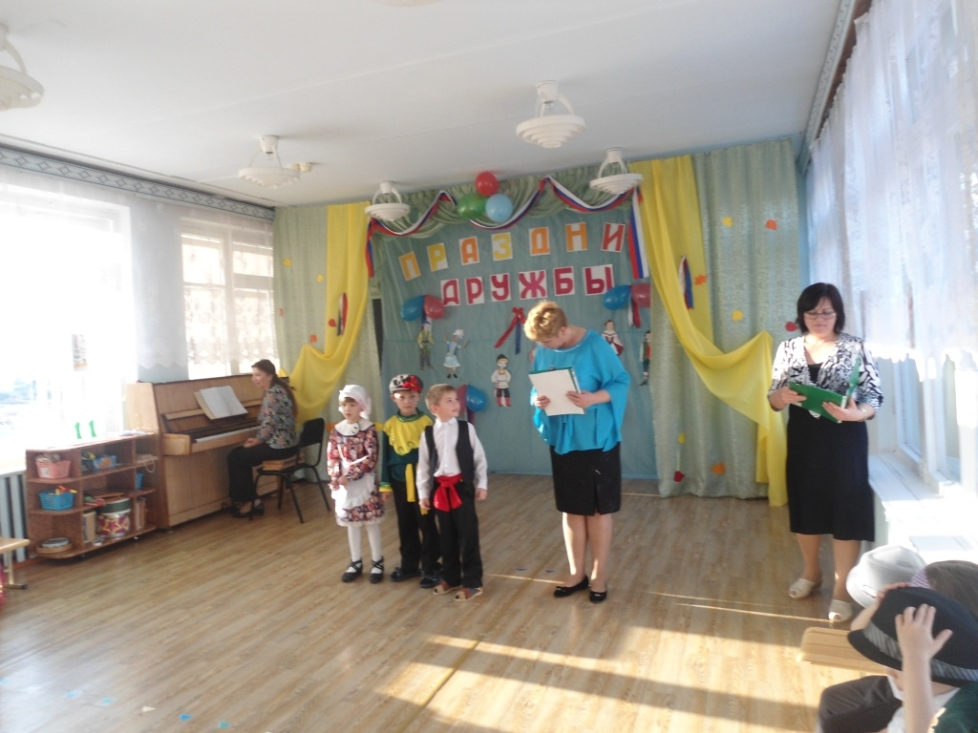
Проект «Многонациональная семья».Итог «Праздник Дружбы»

Slide 13
Диагностика сформированности УУД
Посещающих ДОУ
Непосещающих ДОУ

